Slide 1











Slide 2
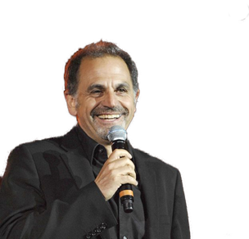

01. Desireless - Voyage Voyage
02. Partenaire Particulier - Partenaire Particulier
03. Gérard Blanc - Une Autre Histoire
04. Sandy Stevens - J'ai Faim De Toi
05. Images - Les Démons De Minuit
06. Philippe Cataldo - Les Divas Du Dancing
07. Christine Roque - Premiers Frissons D'amour
08. Chantal Goya - Snoopy
09. Corinne Hermès - Dessine-Moi
10. Herbert Léonard - Puissance Et Gloire
11. Viktor Lazlo - Canoë Rose
12. Philippe Lafontaine - Alexis M'attend
13. Marie Myriam - Dis-Moi Les Silences
14. Annabelle - Fuis Lawrence D'Arabie
15. Sandra Kim - J'aime La Vie
16. Françoise Hardy - V.I.P.
17. Buzy - Body Physical
18. Boom Boom & Les Tequilas - T'embrasser à Mexico
19. Soldat Louis - Du Rhum, Des Femmes
20. Début De Soirée - Jardins D'enfants

Slide 3

























